Slide 1

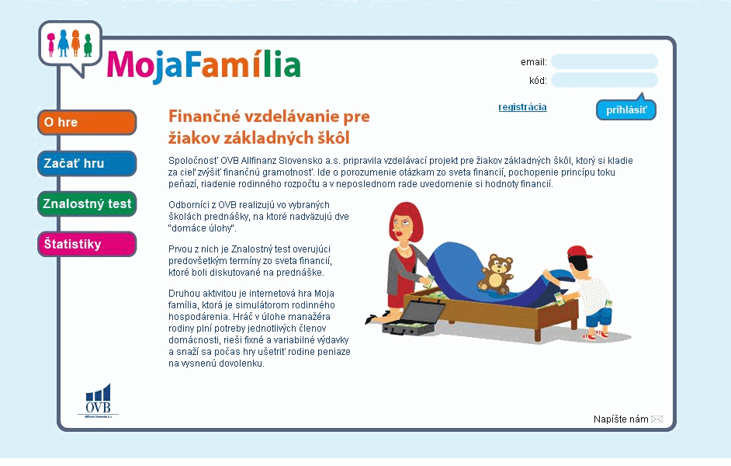
Finančná gramotnosť

Slide 2
Finančná gramotnosť
Obsah:
Čo je to finančná gramotnosť
Popis životných etáp
Životné situácie a ich potreby
    Financovanie bývania
    Úvery a úverovanie
    Bežné nákupy
    Poistenie
    Investovanie
4) Klamlivá reklama a chovanie spotrebiteľa
5) MojaFamilia

Slide 3






Finančná gramotnosť
Potreba/prianie financie nástroje
Potreba/prianie plánovanie financií, s ohľadom na riziká
Čo je to finančná gramotnosť
Uvedomenie si vlastnej zodpovednosti za svoje financie
Umenie plánovať svoje financie
Znalosť finančných nástrojov a ich fungovania
Zmysluplné využívanie týchto nástrojov

Slide 4

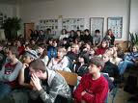
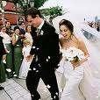



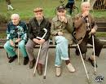

Finančná gramotnosť
Životné etapy:
Detstvo a študentský vek
Manželský alebo partnerský vzťah
Rodičovstvo
Preddôchodkový a dôchodkový vek

Slide 5



Finančná gramotnosť
Detstvo a študentský vek
žiadny stály príjem
finančné potreby a priania prednostne riešia rodičia, vreckové
riziká: úraz, neúmyselná škoda
finančné rezervy
Úrazové poistenie
s krytím rizika trvalých následkov
(cestovné poistenie)
Poistenie zodpovednosti
Študentské účty, poistenie na štúdium,
stavebné sporenie

Slide 6




Finančná gramotnosť
Manželský a partnerský vzťah
disponibilný príjem, ale i viazané výdaje
finančné potreby a priania riešia sami s ohľadom na plánovanie budúcnosti
Riziká: úraz, smrť,
závažné choroby, invalidita
finančné rezervy
Rozpočet domácnosti
Potreby/priania
krátkodobé
(oprava auta a pod.)
2-3 mesačné príjmy
dlhodobé
(kúpa bytu, a pod.)
Úvery na bývanie:
hypotekárne úvery,
úvery zo stavebného sporenia, spotrebiteľské úvery
Životné poistenie
Termínované – bankové vklady, investovanie, stavebné sporenie, dôchodkové poistenie

Slide 7




Finančná gramotnosť
Preddôchodkový a dôchodkový vek
spravidla príjem závislý iba od štátu, ale aj viazané výdaje
finančné potreby a priania riešia sami s ohľadom na plnenie životných snov
Riziká: zníženie životnej úrovne
a riziko úrazu
finančné rezervy
Potreby /priania
Produkty s garantovanými výnosmi, fondy s možnosťou uzamykania ziskov, sporiace účty,
termínované bankové vklady
Výnosy zo skôr dohodnutých produktov
Životné poistenie a dôchodkové poistenie

Slide 8


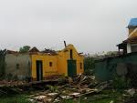


Finančná gramotnosť
Životné situácie a ako sa s nimi vysporiadať
I. Financovanie bývania
II. Zaobstaranie si spotrebných vecí
III. Náhodné udalosti
– náhrada škôd

Slide 9

Finančná gramotnosť
I. Financovanie bývania
Riešenie: úver na bývanie
Nástroj: hypotekárny úver, úver zo stavebného sporenia
úroková sadzba
preukázanie bonity
založenie nehnuteľnosti
poistenie nehnuteľnosti
poistenie úveru
poplatky

Slide 10
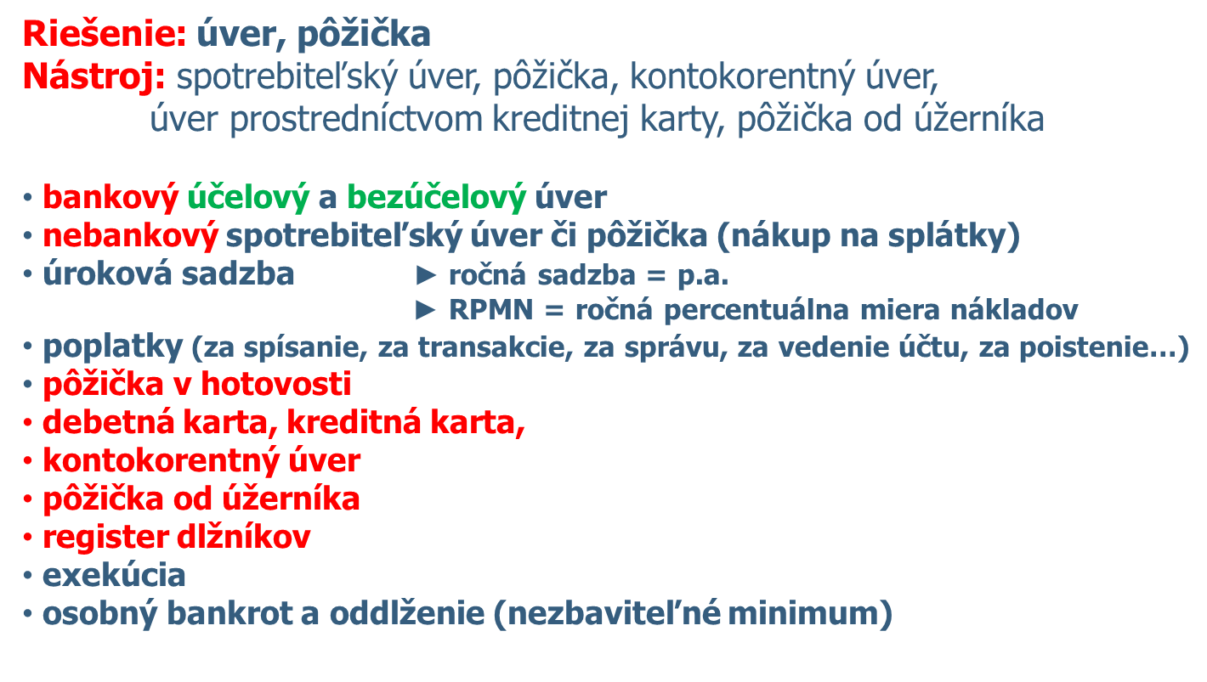
Finančná gramotnosť
II. Zaobstaranie si spotrebných vecí

Slide 11
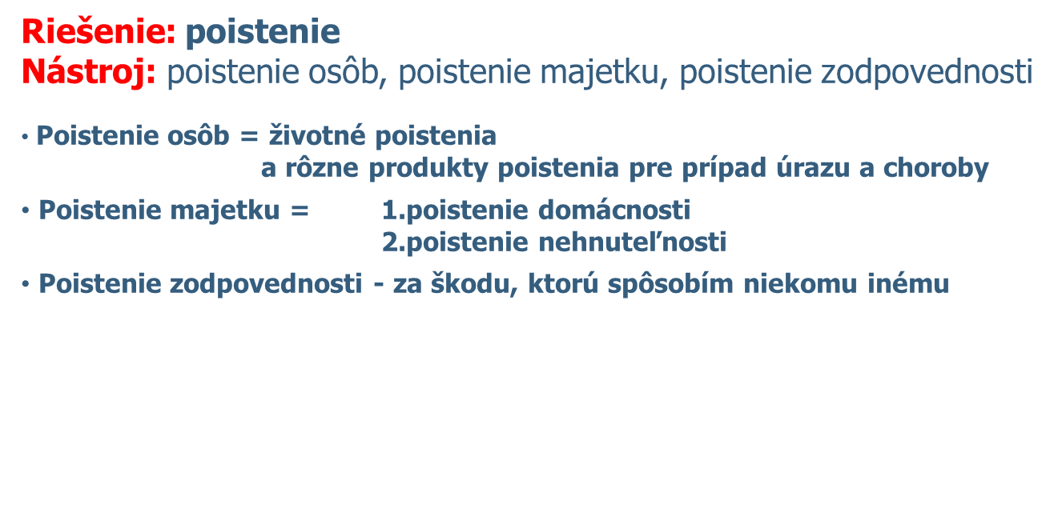
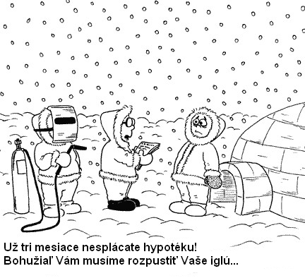
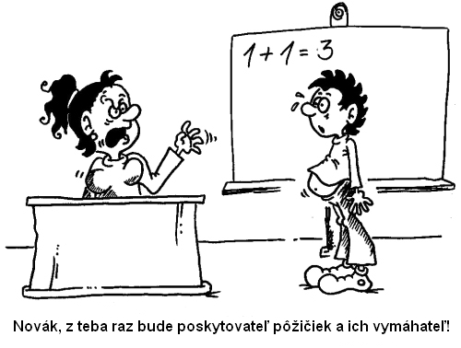
Finančná gramotnosť
III. Náhodné udalosti – náhrada škôd

Slide 12
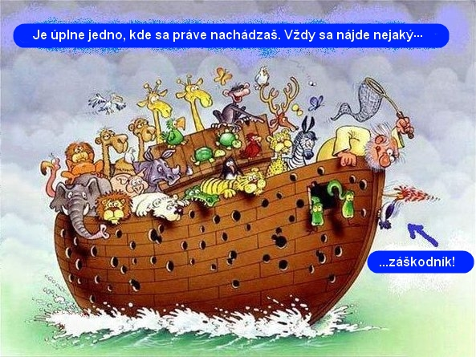
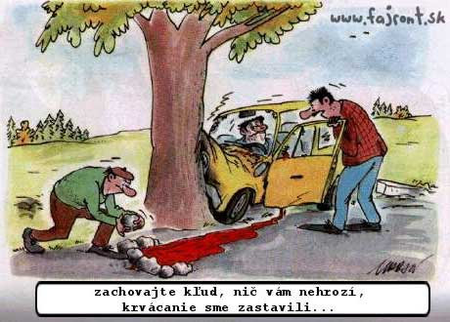

Slide 13

Finančná gramotnosť
Zhrnutie:
Finančná gramotnosť je, keď ….
Aké sú naše potreby z hľadiska životných cyklov
Ako a akými nástrojmi riešiť životné situácie
Potreba vedome plánovať svoje príjmy a výdaje
s ohľadom na životné cykly a možné riziká,
aby pokryli základné potreby, ciele a priania.
Ako s našetrenými peniazmi a rezervami, aby nestrácali svoju hodnotu?

Slide 14


Finančná gramotnosť
Mať peniaze nie je jednoduché
– o peniaze sa treba starať!
Riziko: inflácia + bankové poplatky
Produkty so štátnou podporou
Investície do podielových fondov
Priame investície
Produkty s garantovaným zhodnotením

Slide 15





Finančná gramotnosť
Klamlivá reklama a chovanie spotrebiteľa
Klamlivá reklama = reklama tovaru, služieb, nehnuteľností, obchodného mena, ochrannej známky, označenia pôvodu výrobkov a iných práv a záväzkov, ktorá uvádza do omylu alebo môže uviesť do omylu osoby, ktorým je určená alebo ku ktorým sa dostane, a ktorá v dôsledku klamlivosti môže ovplyvniť ekonomické správanie týchto osôb alebo ktorá poškodzuje alebo môže poškodiť iného súťažiteľa alebo spotrebiteľa. (Obchodný zákonník)
Nenechajte sa ovplyvniť reklamou,
využite svoju finančnú gramotnosť

Slide 16

Finančná gramotnosť
Zhrnutie:
Som finančne gramotný, keď
    Si uvedomujem svoju zodpovednosť za vlastný život a financie
    Viem a plánujem financie s ohľadom na životný cyklus a jeho potreby
    Nepodceňujem riziká, ktoré môžu ovplyvniť môj život a bránim sa im
    Poznám finančné nástroje, ktoré riešia moje potreby a viem ich používať
    Viem sa chovať ako zodpovedný spotrebiteľ
    Nenechám sa ovplyvniť klamlivou reklamou

Slide 17

Napríklad, ak si uložím do banky napr. 1000€, banka môže s nimi hospodáriť – narábať, za čo mi vyplatia spomínaný úrok.
Aký veľký bude úrok závisí od viacero faktorov, a to od:
veľkosti vkladu
dĺžky doby, počas ktorej vklad v peňažnom ústave (banka, sporiteľňa) necháme
druhu vkladu (z ktorého sa úrok vypláca) – istiny

Slide 18
Pri počítaní s percentami poznáme pojmy ako:
základ, počet percent, a percentová časť.
základom je istina – finančná čiastka, ktorá je uložená v banke
počet percent → úroková miera – určitý počet % z istiny
percentová časť → percentová časť – teda čiastka, ktorá sa, zvyčajne jeden krát ročne pripočíta k istine

Slide 19

Pri výpočtoch budeme používať tieto symboly:
istina ...........................z (K)
úroková miera..............p
úrok ............................ú
úrokové obdobie ........t
Pre výpočet úroku platí tento vzťah:

Slide 20
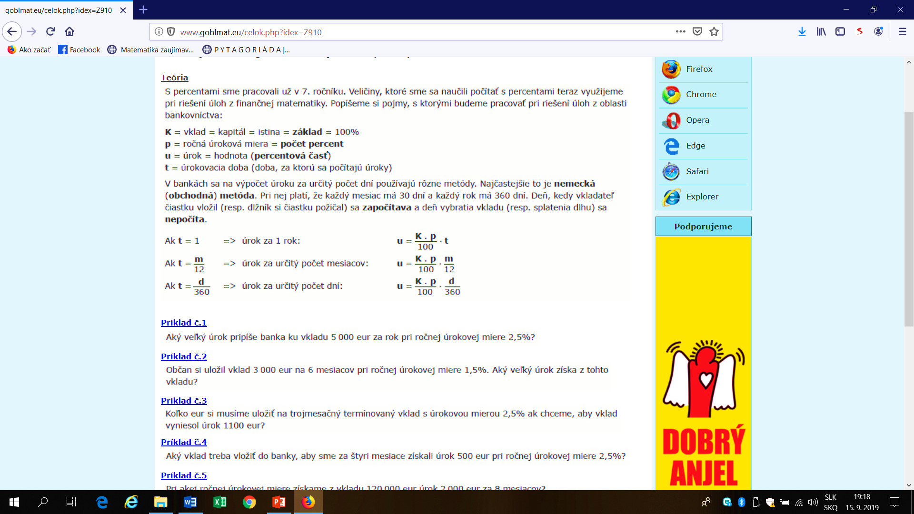

Slide 21
Príklad 1:
Pani Krátka si do banky uložila 400€, pri ročnej úrokovej miere 3%. Koľko eur jej banka po roku pripíše na účet? Koľko peňazí bude mať pani Krátka po roku na účte?
Príklad 2:
Koľko eur si pán Svetlý uložil do banky, ak po roku, pri ročnej úrokovej miere 3,8%, mal na účte 2076€?
Príklad 3:
Z vkladu 500€ banka pani Novákovej pripísala na účet roku 12,50€. Akou úrokovou mierou banka vklad úročila?

Slide 22



100% ...........................400 €
3% ........................... ...x €
x = 12€
Po roku banka pani Krátkej pripíše na účet 12€, teda, po roku bude mať na účte 412€.

Slide 23

2076€ ............................................103,8%
x€ ..................................................100%
x = 2000€
Pán Svetlý si na začiatku úrokovacieho obdobia vložil do banky 2000€.

Slide 24


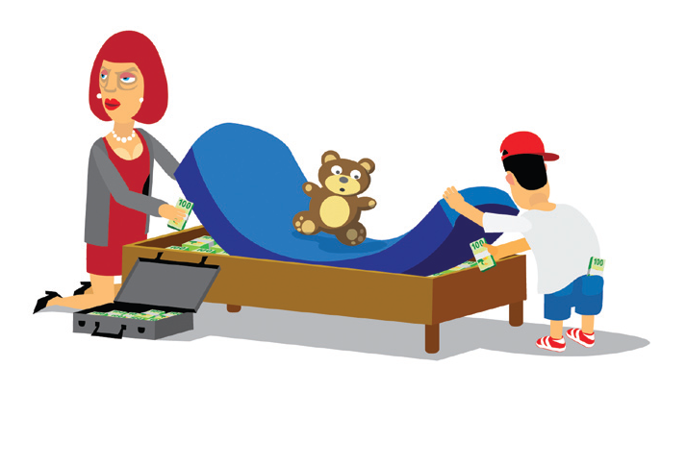
Finančná gramotnosť
Svoje vedomosti si môžem vyskúšať v hre
(prístupové heslo – viď poznámkový blok) :
www.mojafamilia.sk

